Slide 1
আজকের পাঠে সবাইকে শুভেচ্ছা ও স্বাগতম

Slide 2
শিক্ষক পরিচিতি
মিনতী রানী
সহকারি শিক্ষক
যমুনা সরকারি প্রাথমিক বিদ্যালয়

Slide 3
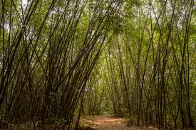
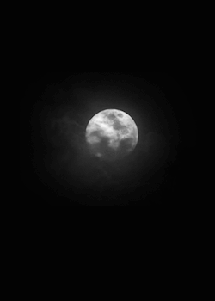
এসো ছবি দেখি

Slide 4
পাঠ পরিচিতি
বিষয়ঃলা
শ্রেনিঃচতুর্থ
বিষয়ঃবাংলা
পাঠের শিরোণামঃকাজলা দিদি
পাঠ্যাংশঃবাঁশবাগানের...কেন ঢাকো?(৭ লাইন)
সময়ঃ৪৫ মিনিট
তারিখঃ১৪/০৩/২০২০খিঃ
শ্রেনিঃচতুর্থপাঠের শিরোণামঃকাজলা দিদি
পাঠ্যাংশঃবাঁশ

Slide 5
শিখনফল
এই পাঠ শেষে শিক্ষার্থীরা যা যা শিখবেঃ
1.2.১ উচ্চারিত পঠিত বাক্য শুনে বলতে পারবে।
২.১.২ পাঠ্য কবিতা সঠিক ছন্দে আবৃত্তি করতে পারবে।
২.১.২ ছন্দ ঠিক রেখে প্রমিত উচ্চারণে ওস্বাভাবিক গতিতে কবিতা পড়তে পারবে।
২.৩.২ পঠিত কবিতার বিষয়ে প্রশ্নের উত্তর শুদ্ধভাবে লিখতে পারবে।

Slide 6
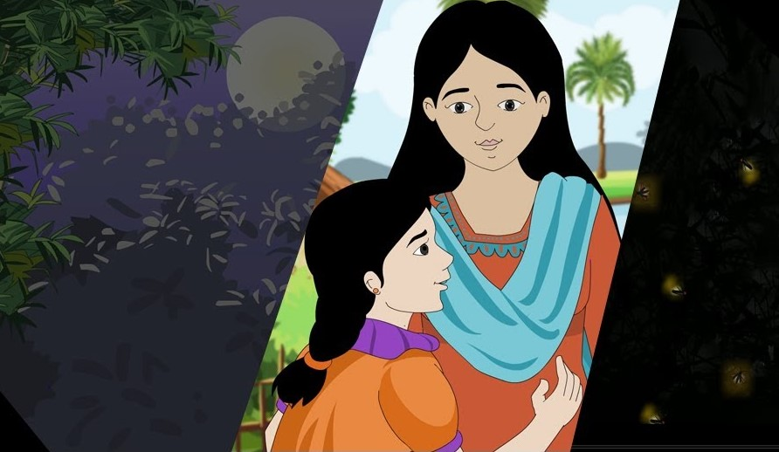
আজকে আমরা পড়ব
কাজলা দিদি
যতীন্দ্রমোহন বাগচী

Slide 7
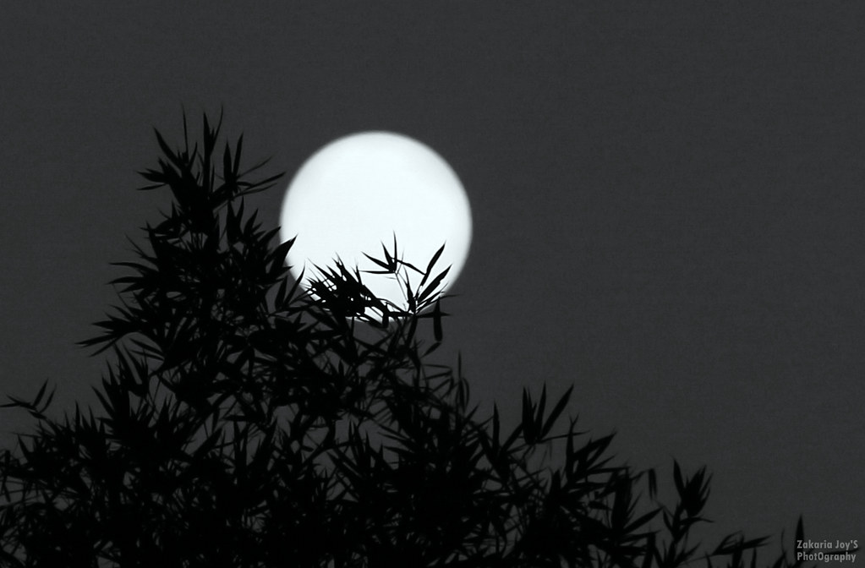
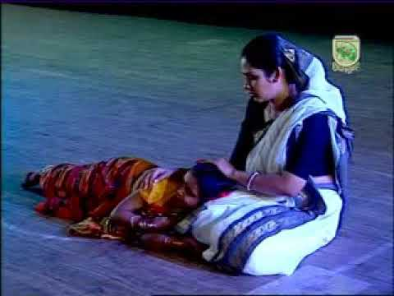
বাঁশ বাগানের মাথার উপর চাঁদ উঠেছে ওই
মাগো, আমার শোলক-বলা কাজলা দিদি কই?

Slide 8
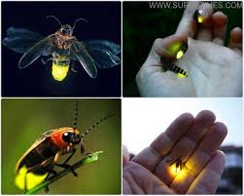
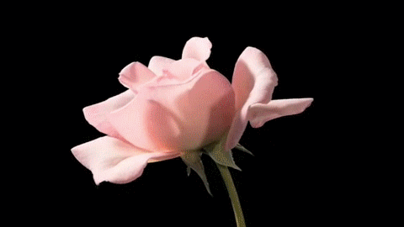
পুকুর ধারে,নেবুর তলে থোকায় থোকায় জোনাই জ্বলে,
ফুলের গন্ধে ঘুম আসে না,একলা জেগে রই;
মাগো,আমার কোলের কাছে কাজলা দিদি কই?

Slide 9
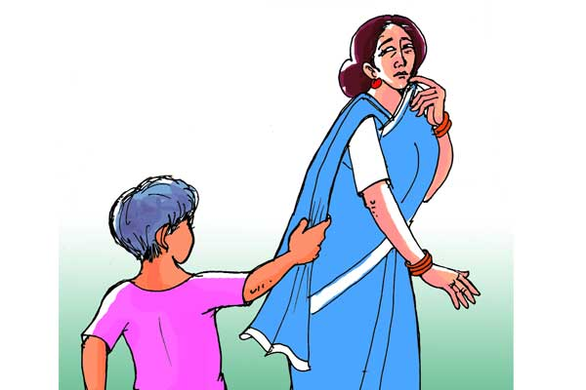
সেদিন হতে দিদিকে আর কেনই-বা না ডাকো,
দিদির কথায় আঁচল দিয়ে মুখটি কেন ঢাকো?

Slide 10
যুক্তবর্ণ
গন্ধ
ধ
ন
বন্ধ
দরজাটি বন্ধ আছে।

Slide 11
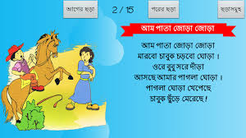
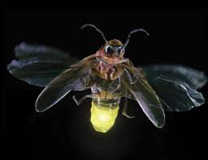
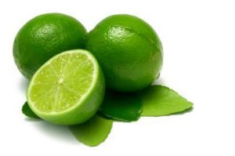
শব্দার্থ
শোলক
ছড়া
জোনাই
জোনাকি পোকা
নেবু
লেবু
দিদি
বড় বোন

Slide 12
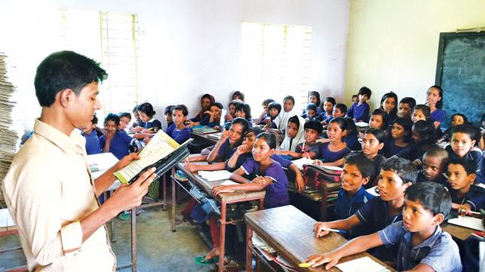
শিক্ষকের আদর্শ পাঠ

Slide 13
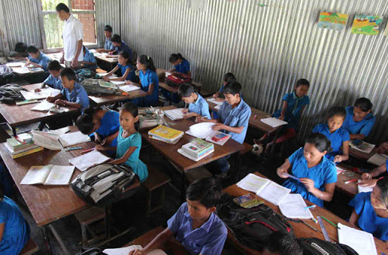
শিক্ষার্থীর নিরব পাঠ

Slide 14
দলীয় কাজ
শব্দার্থ লিখ
জোনাই
জোনাকি পোকা
শোলক
ছড়া
নেবু
লেবু

Slide 15
উপস্থাপন

Slide 16
মূল্যায়ণ
ক.কোথায় জোনাকি জ্বলে?
খ.কে শোলক বলতেন?
গ.ঘুম আসে না কেন?

Slide 17
বিপরীত শব্দ লিখ
শব্দ | বিপরীত শব্দ
দিন
ঘুম
ঢাকা
জ্বলা

Slide 18
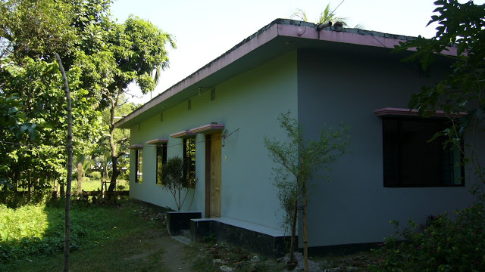
বাড়ির কাজ
তোমার বড় বোন তোমাকে ছেড়ে অন্য কোথাও গেলে তোমার কেমন লাগে তা পাঁচটি বাক্যে লিখে নিয়ে আসবে।

Slide 19
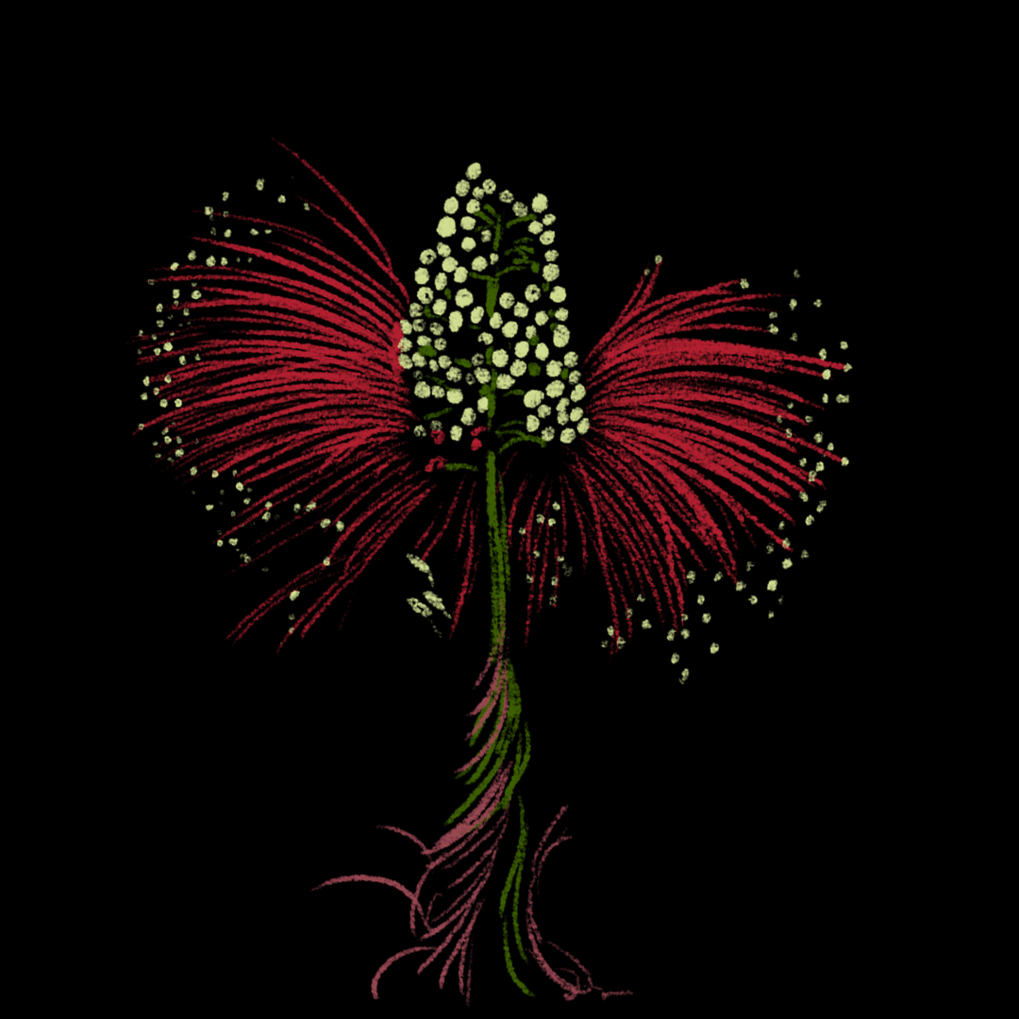
ধন্যবাদ

